Slide 1
Лэпбук в логопедической работе с детьми
Подготовил учитель – логопед Гринодерова Н. Д.

Slide 2
Лэпбук (lapbook) – в дословном переводе с английского значит «наколенная книга» (lap –колени, book- книга)

Slide 3
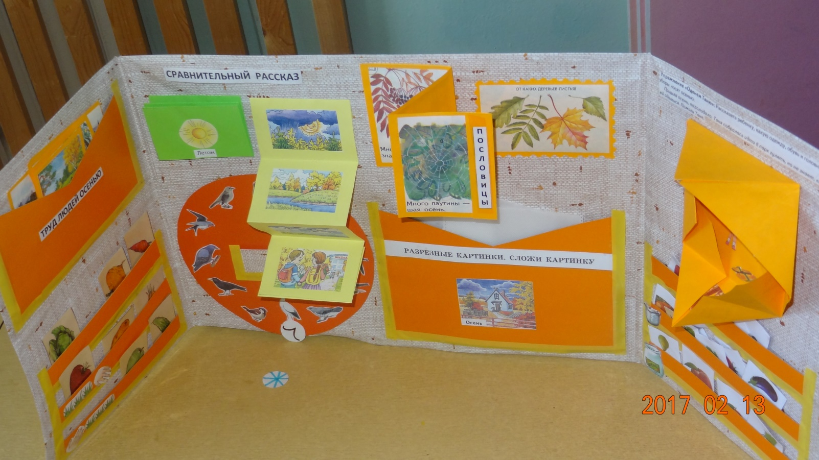

Slide 4
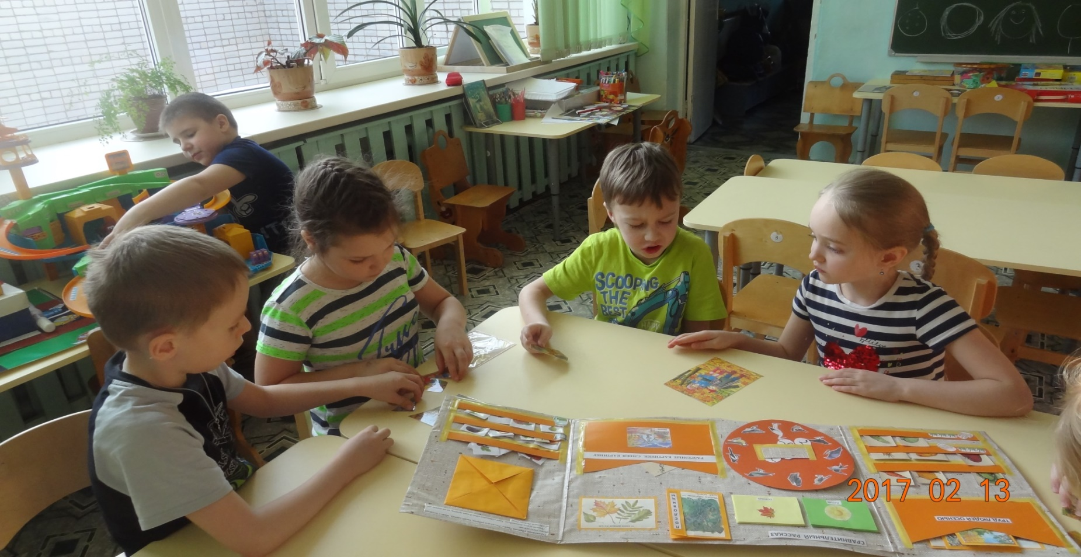
Использование лэпбука в самостоятельной деятельности детей

Slide 5
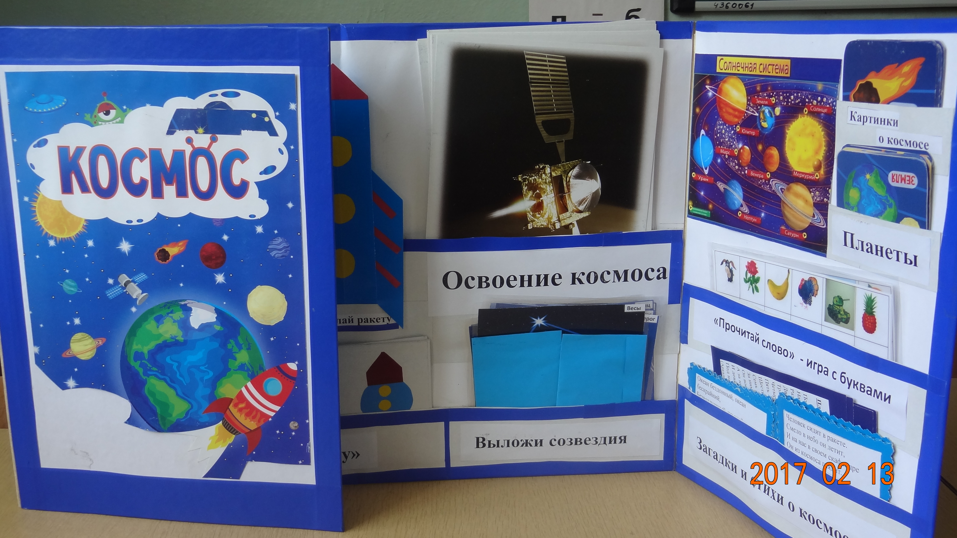
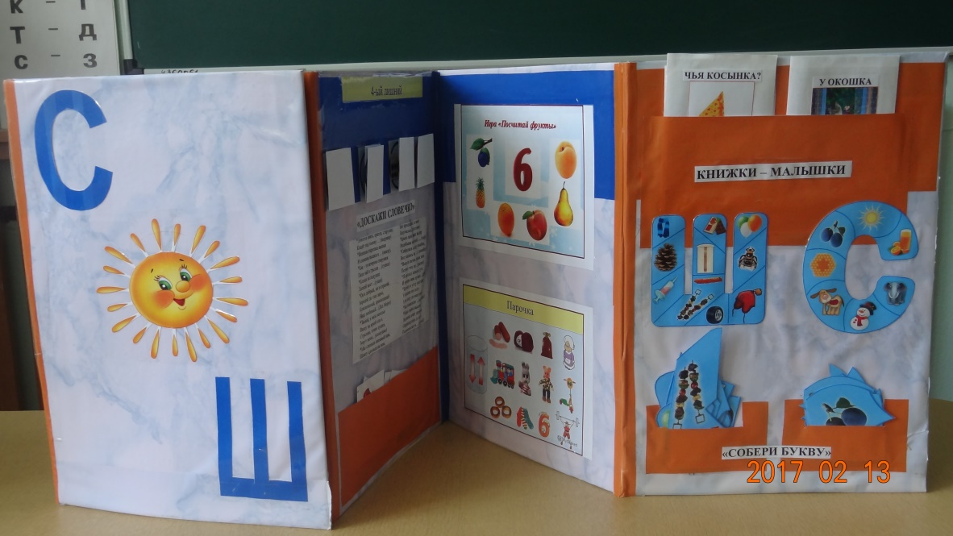
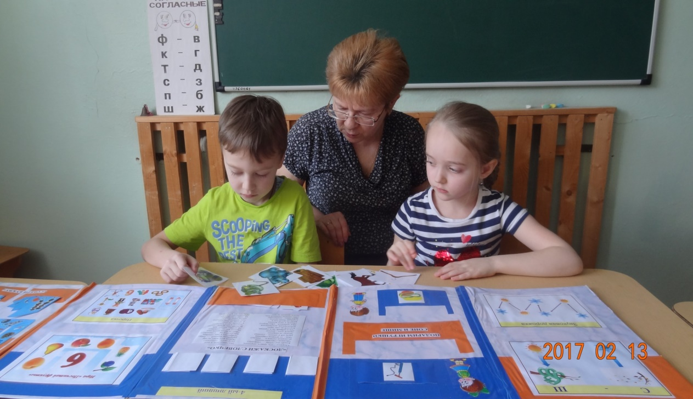
Подгрупповая работа с лэпбуком

Slide 6


Slide 7
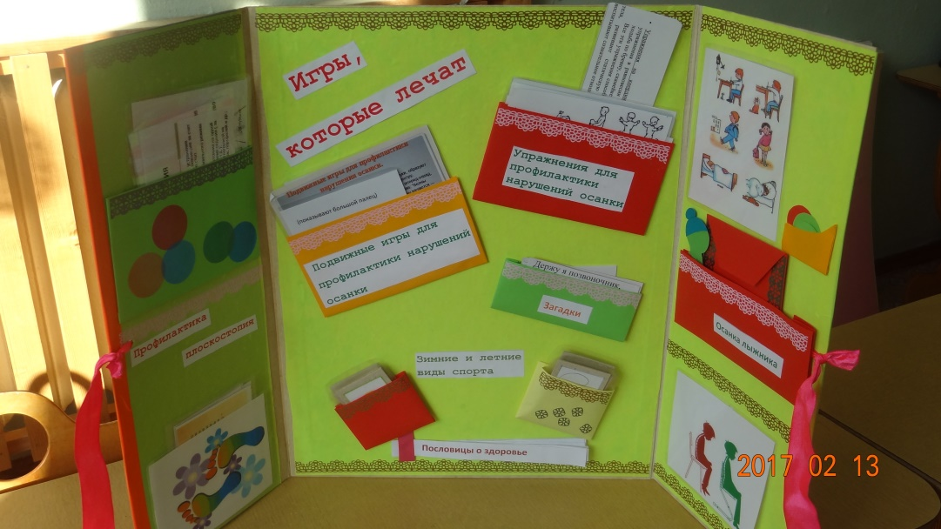
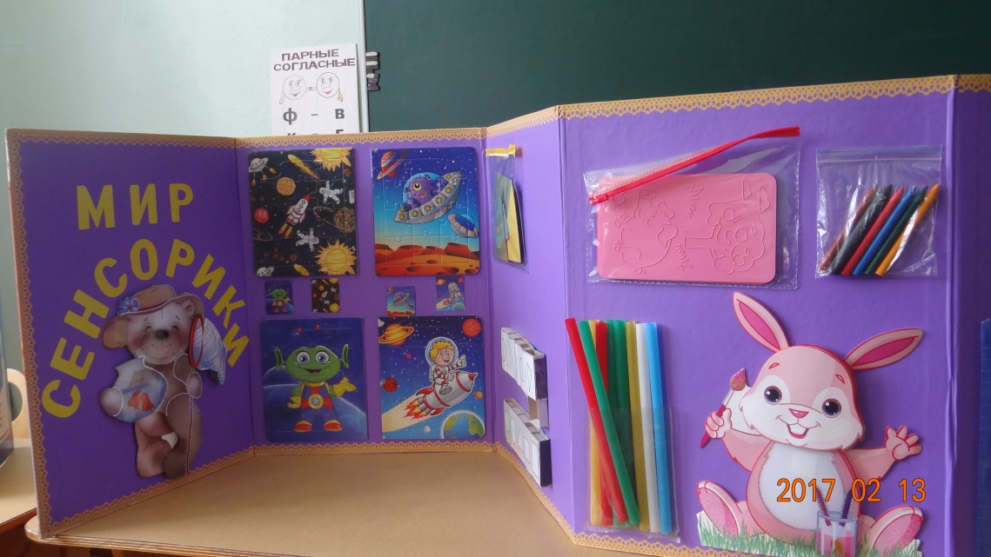

Slide 8
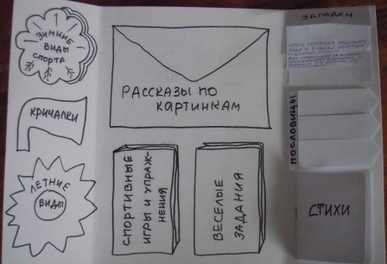
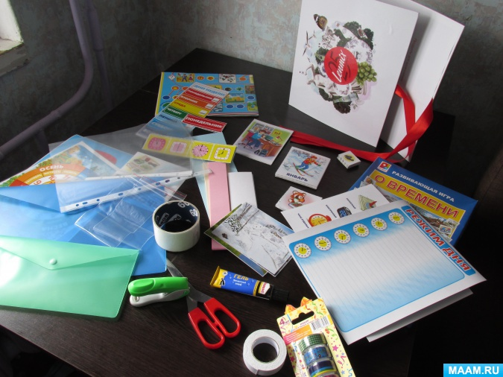
Примерный порядок изготовления лэпбука.
1.Определение темы.
2. План последовательности изложения материала.
3. Создание макета лэпбука.
4.Практическая часть (изготовление лэпбука).
5. Итог (готовый продукт).

Slide 9
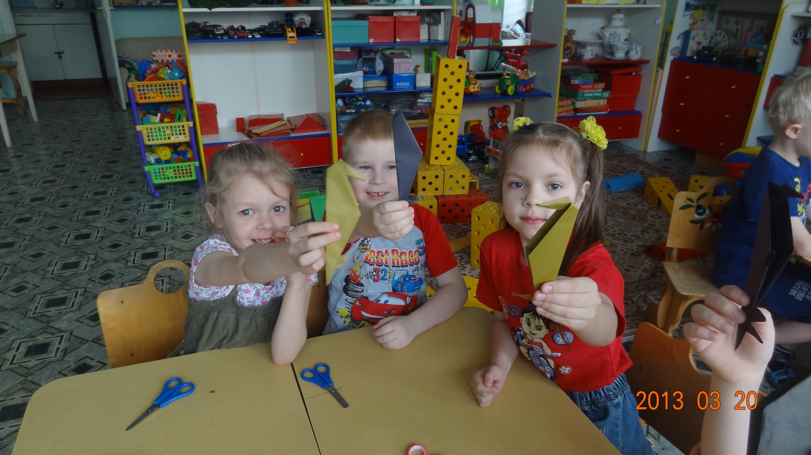

Slide 10
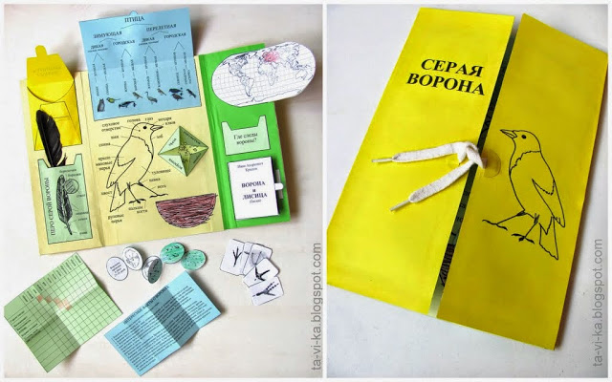
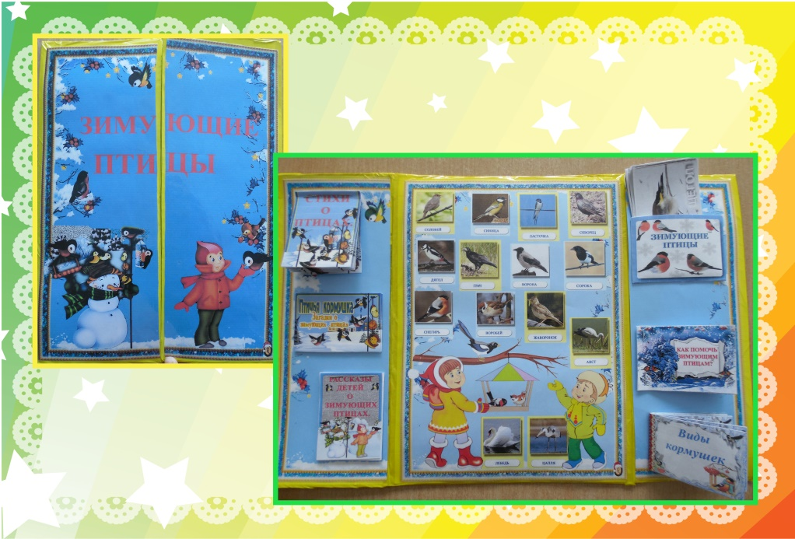
Темы могут быть как общие, так и частные.

Slide 11
Значение и применение лэпбука
1.Помогает педагогу организовать и подать материал по изучаемой теме в компактной форме
2.Детям облегчает процесс восприятия и запоминания информации
3.Способствует развитию диалогической речи и коммуникативных умений
4.Обеспечивает интеграцию образовательных областей
5. Является отличным помощником в работе педагогов и специалистов

Slide 12
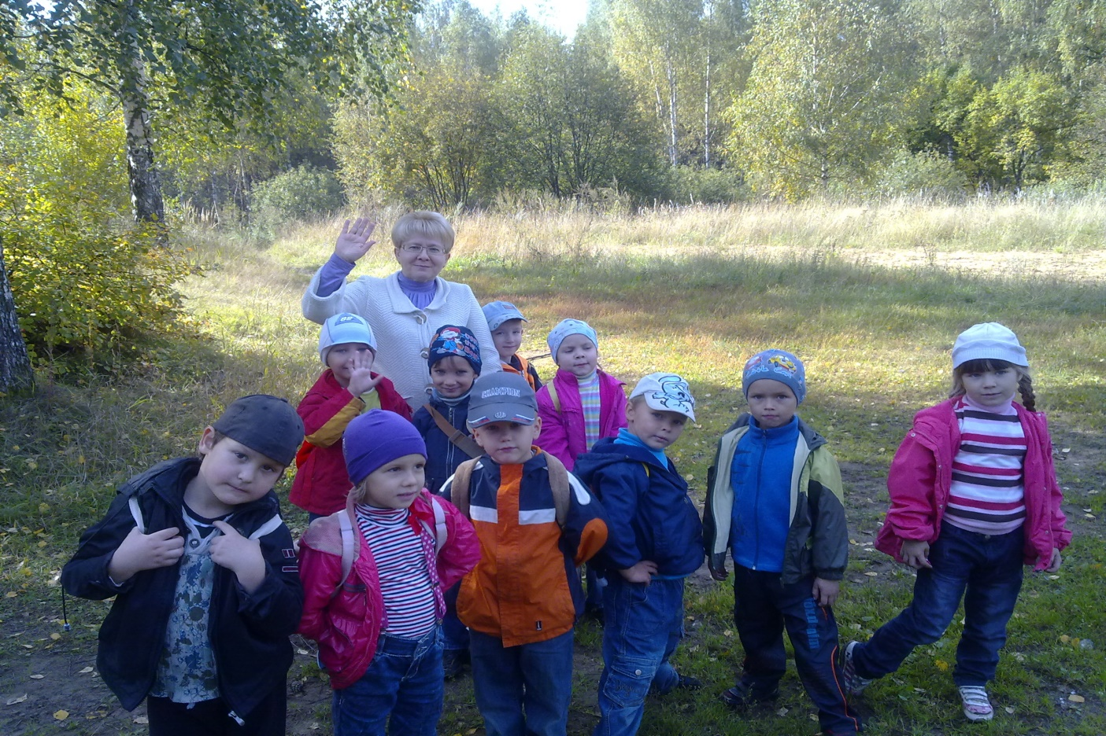
Творческих успехов Вам, уважаемые коллеги!
Спасибо за внимание!

